Slide 1

Un Paseo por
Algoritmos

Slide 2
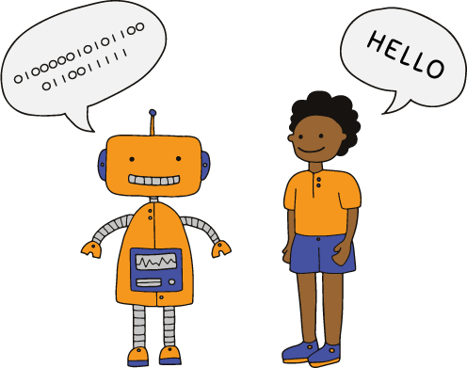
¿Que es un algoritmo?
Un algoritmo es una serie de pasos o instrucciones que permiten resolver un problema o completar una tarea
Los programadores escriben los algoritmos en un lenguaje que pueda entender la computadora. Por ejemplo: Scratch!

Slide 3
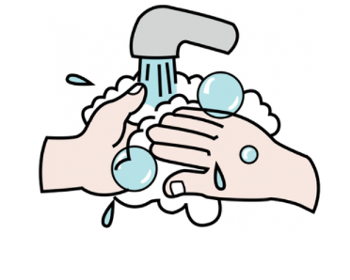
Pasos para lavarse las manos
1. Abrir la llave de agua
2. Mojar las manos
3. Aplicar el jabón
4. Enjugar las manos
5. Secarse las manos

Slide 4
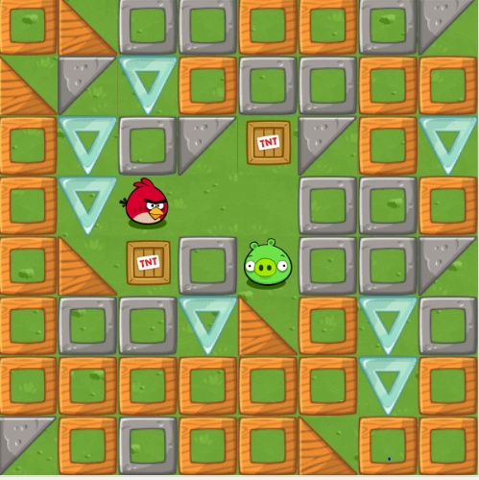
Escribe tu primer algoritmo!
Como puede el pajaro llegar al cerdito sin que explote la dinamita?
Pruebalo:
https://studio.code.org/hoc/3

Slide 5
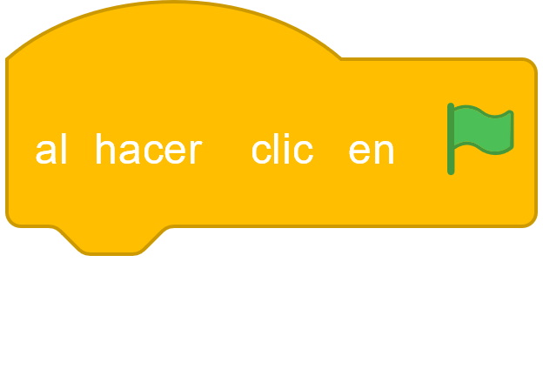
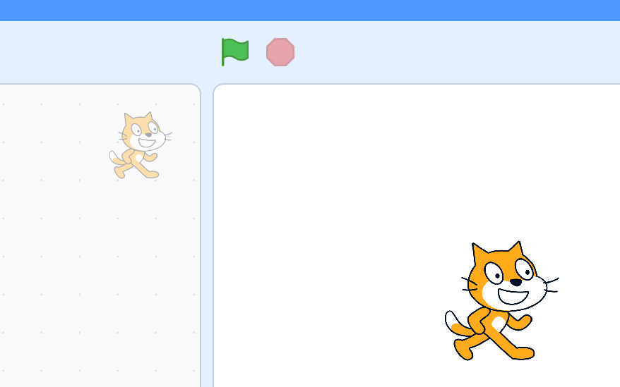
¿Algoritmos en Scratch?
¿En dónde empieza el algoritmo? Existen varias opciones para empezar, entre ellas:
Cuando se haga click en la bandera de Scratch

Slide 6
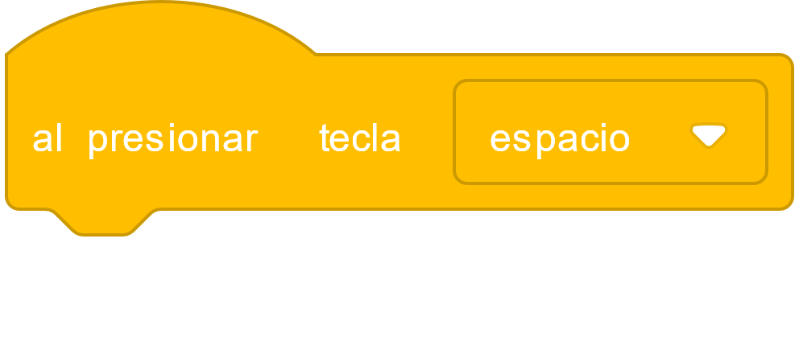

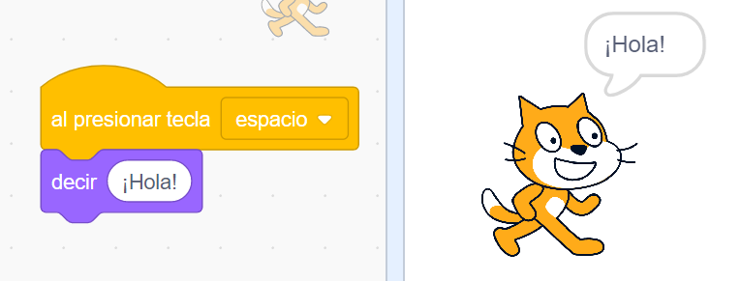
Algoritmos en Scratch
Cuando presionemos una tecla, por ejemplo la barra de espacio

Slide 7
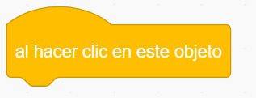
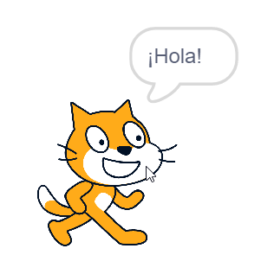
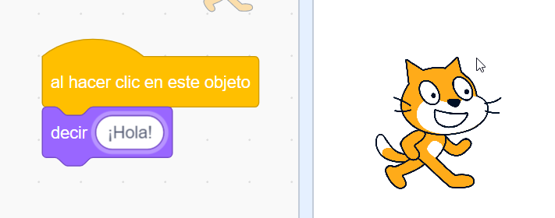
Algoritmos en Scratch
Cuando hagamos click sobre un sprite

Slide 8
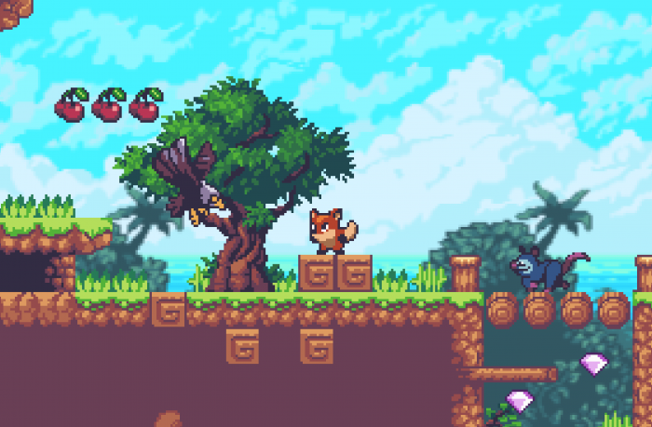
¿Qué podemos hacer con algoritmos?
Completar tareas difíciles
Completar tareas repetitivas
Crear juegos
Crear animaciones

Slide 9
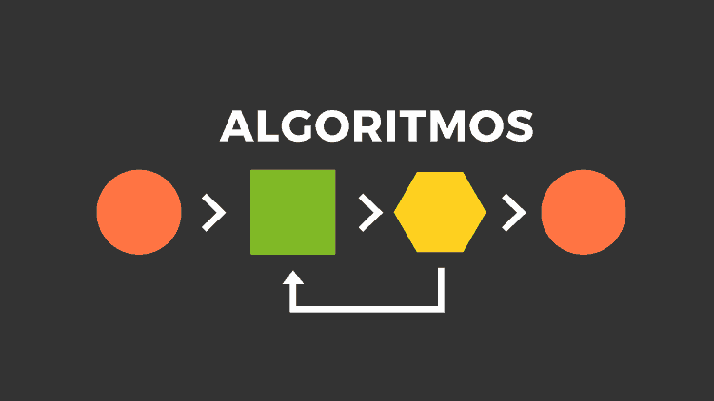
¿Cómo podemos hacerlo?
Condicionales
Repeticiones
Sensores

Slide 10
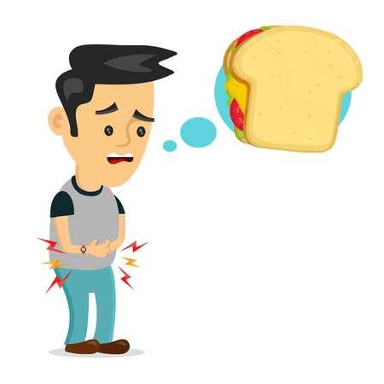
Condicionales
Nos permiten realizar diferentes acciones según un valor, verdadero o falso
Ejemplos:
Si el vaso no está lleno, entonces llenarlo
Si tienes hambre, entonces aliméntate, sino sigue estudiando.

Slide 11
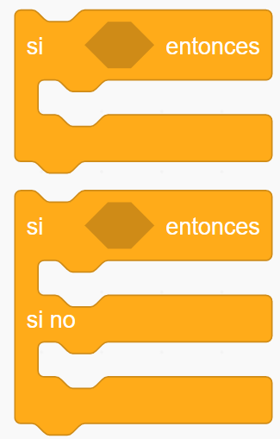
Condicionales en Scratch
Permiten tomar diferentes caminos según la condición
Si la condición es cierta se realiza lo que está dentro del bloque
Si la condición es cierta se realiza lo que está dentro del bloque y sino se realiza lo otro

Slide 12
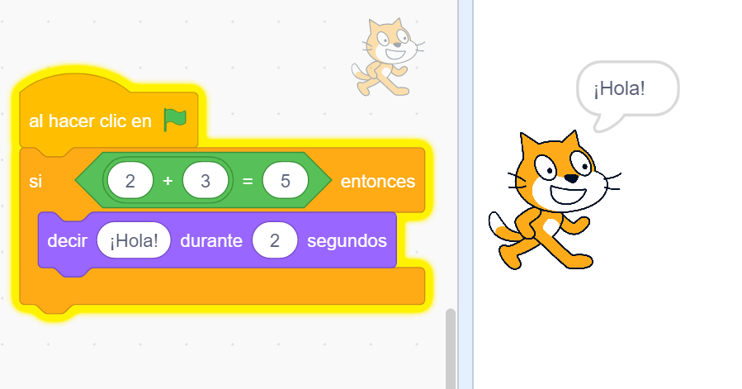
Condicionales en Scratch
Prueba este ejemplo

Slide 13

Repeticiones
Podemos repetir acciones por siempre, por cierta cantidad o hasta que se cumpla una condición
Ejemplos:
Saltar 10 veces
Dar 5 pasos
Mientras no termines tu tarea, sigue trabajando

Slide 14
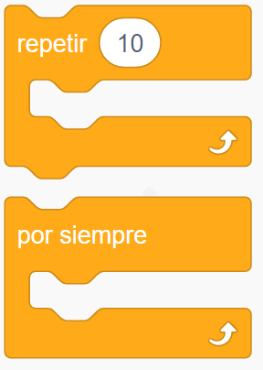
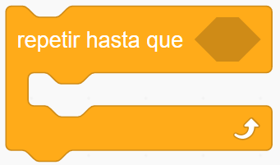
Repeticiones en Scratch
Podemos repetir acciones con estos bloques
Se repetirá todo lo que esté dentro del bloque por la cantidad dada, la condición o por siempre.

Slide 15
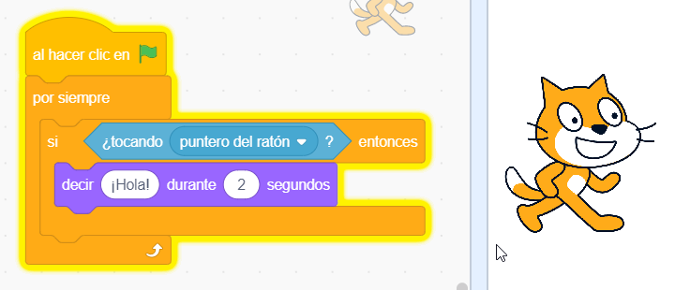
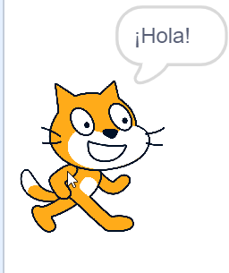
Repeticiones en Scratch
Modifiquemos nuestro ejemplo anterior

Slide 16

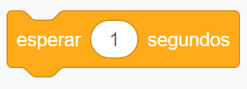
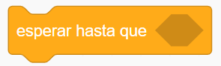
¿Hacer pausas?
Estas etiquetas nos permiten pausar algunos segundos, o hasta que se cumpla una condición

Slide 17
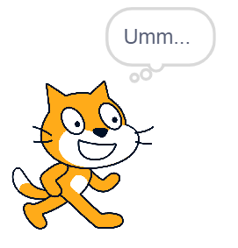
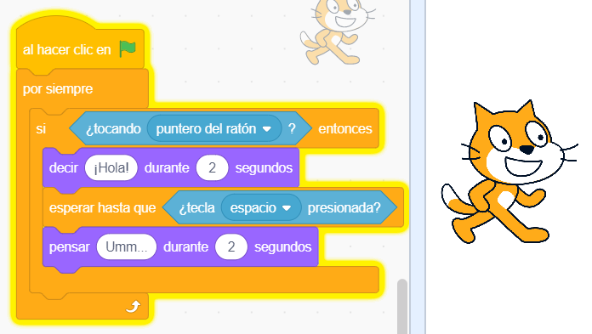
Pausas en Scratch
Modifiquemos nuestro ejemplo anterior

Slide 18
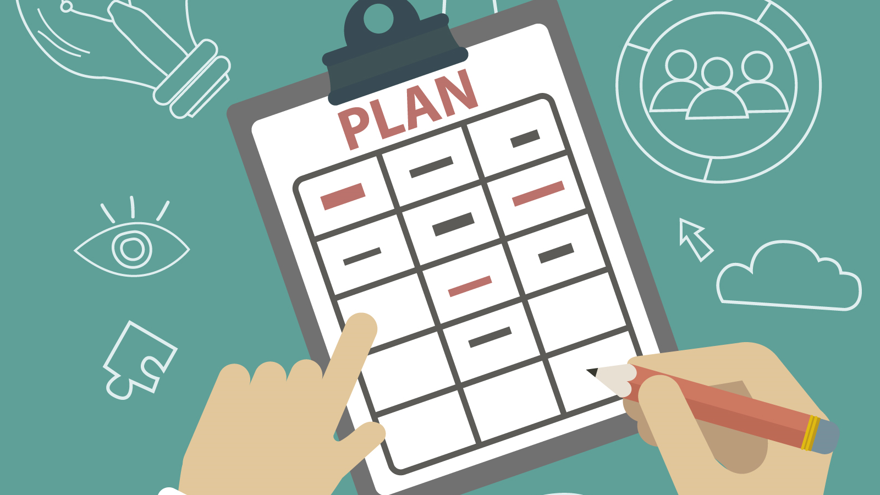
Juntemos lo aprendido
Hagamos un juego de recoger manzanas
¿Qué cosas necesitamos?
¿Cómo lo podríamos realizar?

Slide 19
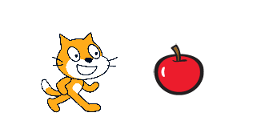
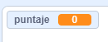
Juntemos lo aprendido
Necesitaremos:
Un personaje
Manzanas
Puntaje

Slide 20
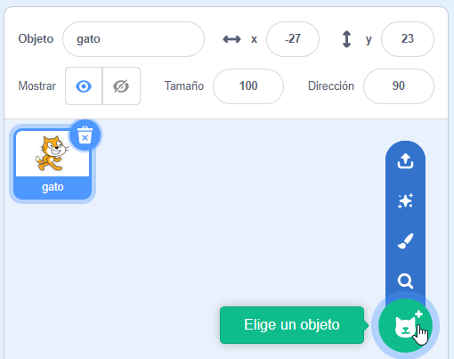
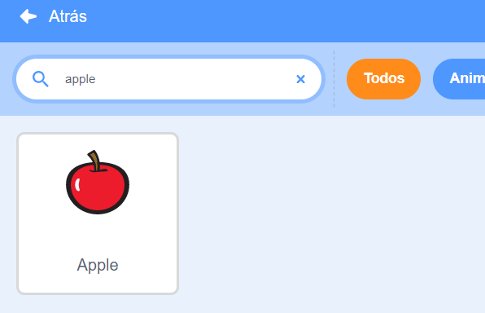
Juntemos lo aprendido
Para el personaje y manzana podremos usar sprites de Scratch. Necesitamos agregar el sprite de la manzana

Slide 21
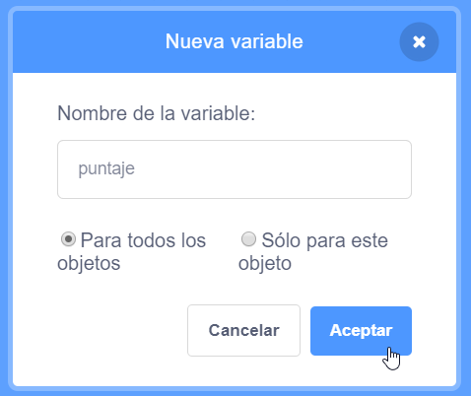
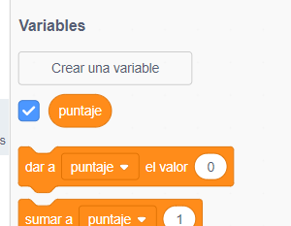
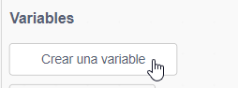
Juntemos lo aprendido
Nuestro puntaje será una variable

Slide 22
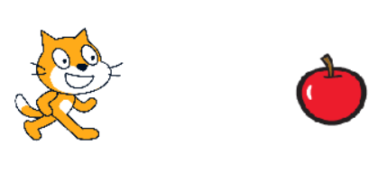
Juntemos lo aprendido
Ya tenemos nuestros sprites y variables listos, pero ellos aún no hacen nada
Para jugar necesitaremos que nuestro personaje se mueva.
Usaremos bloques de repetición, espera y sensores

Slide 23
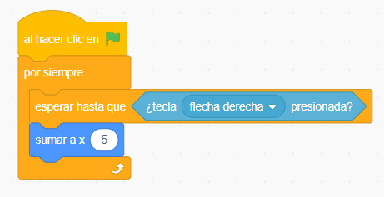
Juntemos lo aprendido
Seleccionamos el sprite del gato y agregamos estos bloques. Con esto podremos mover nuestro personaje a la derecha
X es nuestra posición de forma horizontal.

Slide 24
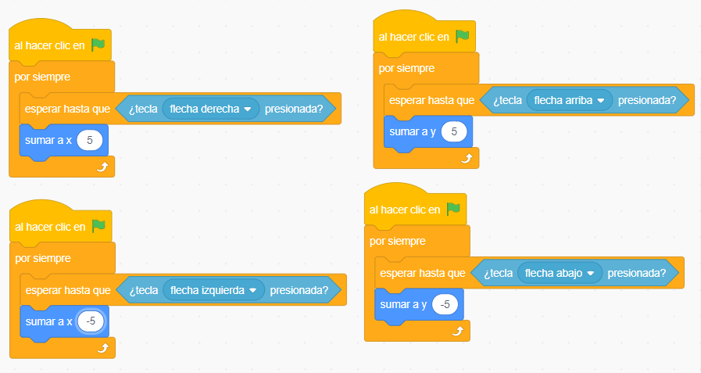
Juntemos lo aprendido
Ahora lo repetimos para todos los movimientos posibles
Y es nuestra posición de forma vertical.

Slide 25
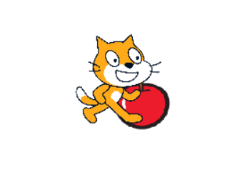
Juntemos lo aprendido
Ahora nuestro personaje se podrá mover.
Pero aún necesitamos que atrape las manzanas

Slide 26
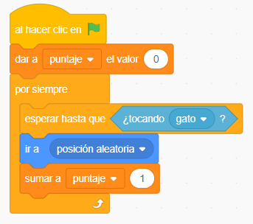
Juntemos lo aprendido
Seleccionemos el sprite de la manzana y agreguemos estos bloques para manejar la acción de atrapar

Slide 27
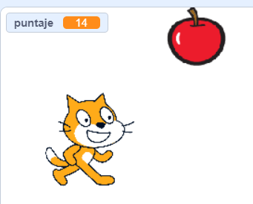
Juntemos lo aprendido
Nuestro juego está listo!

